Slide 1
Кроссворд по пожарной безопасности для детей старшего дошкольного возраста
Муниципальное дошкольное образовательное учреждение «Детский сад №6 «Солнышко» г. Новоузенска Саратовской области»
Методическая разработка
Педагог-психолог
Щекутеева Дарья Михайловна
тел. 89030223460, shpak_dashenka@mail.ru

Slide 2
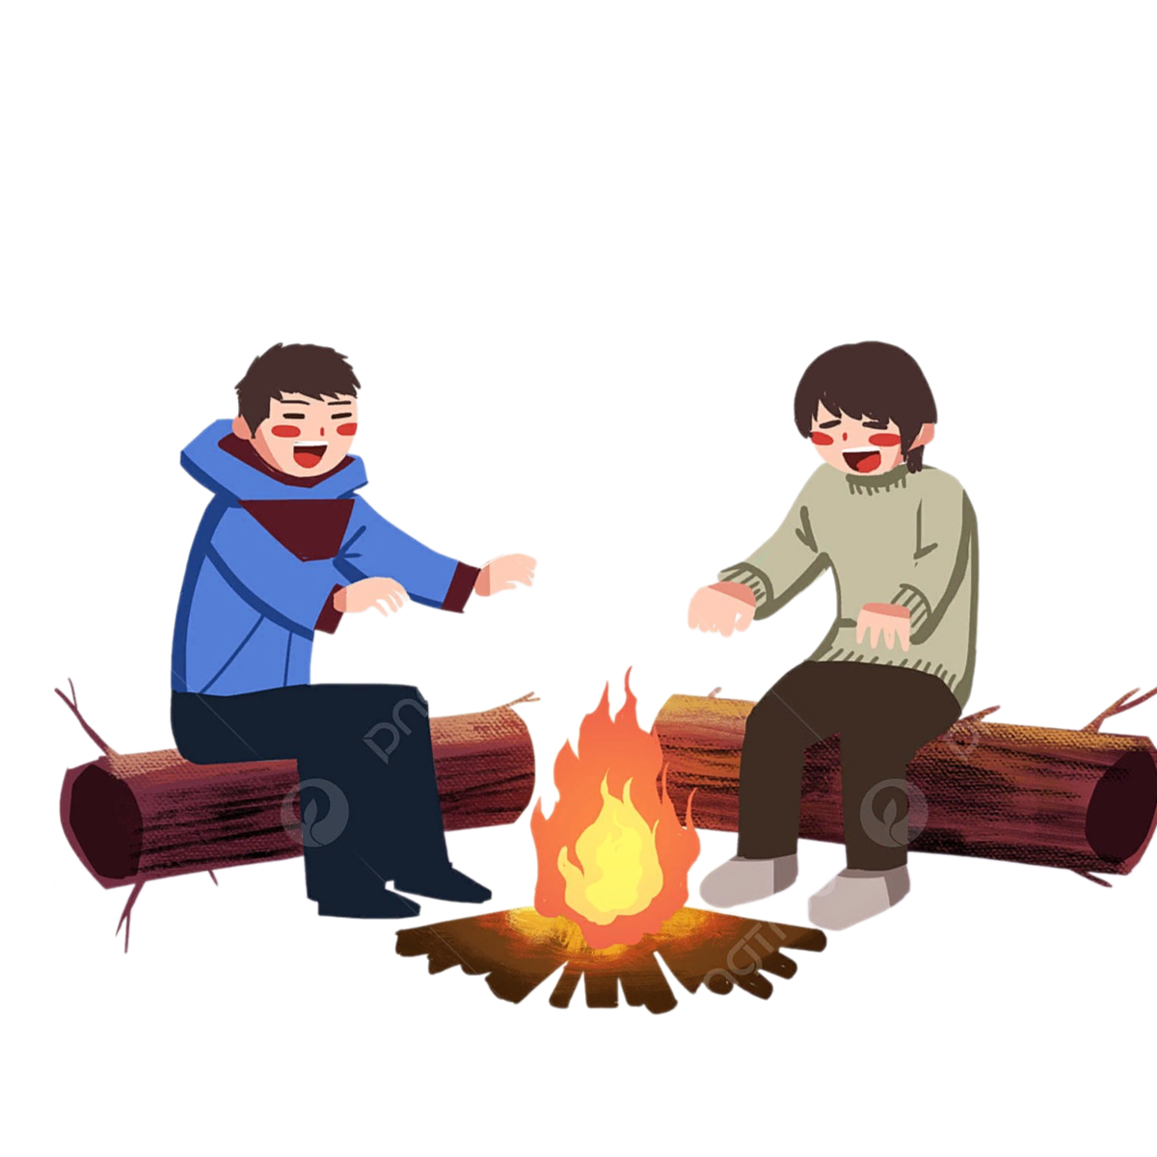
Здравствуйте, ребята! Сегодня мы с вами будем разгадывать кроссворд по пожарной безопасности!
В жизни человека огонь играет очень важную роль. При помощи огня человек обеспечил себя теплом и светом. Без огня сегодня невозможна жизнь человека на нашей планете: огонь плавит руду, приводит в движение автомашины, пароходы, самолеты, помогает вырабатывать электроэнергию.

Slide 3
1. КАКИМ ЦВЕТОМ ПОЖАРНАЯ МАШИНА?
 |  |  |  |  |  |  |  |  |  | 7
 |  |  |  |  | 9 |  |  |  |  |  |  |  |  |  | 6
 |  |  |  |  |  |  |  | 3 |  |  |  |  | 5
 |  |  |  |  |  |  | 4
 |  |  |  | 2
 |  |  | 1
 |  |  |  |  |  |  | 10
8

Slide 4
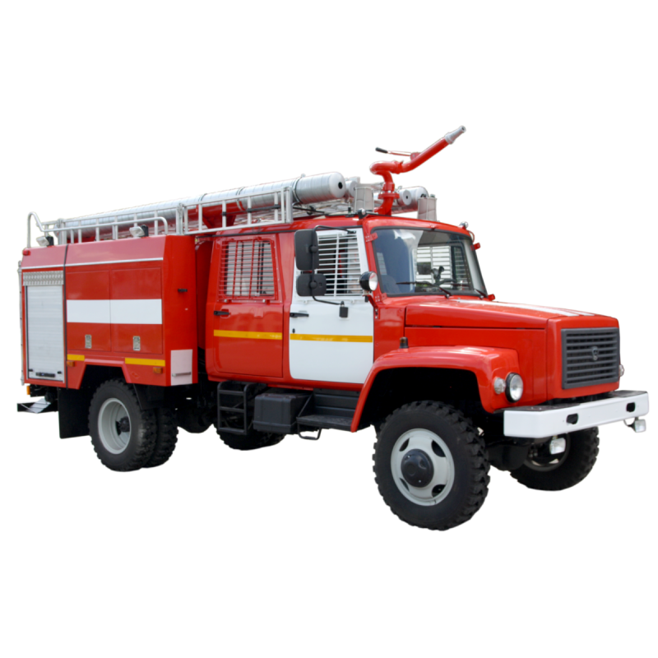
 |  |  |  |  |  |  |  |  |  | 7
 |  |  |  |  | 9 |  |  |  |  |  |  |  |  |  | 6
 |  |  |  |  |  |  |  | 3 |  |  |  |  | 5
 |  |  |  |  |  |  | 4
 |  |  |  | 2
 |  |  | 1 | К | Р | А | С | Н | Ы | М
 |  |  |  |  |  |  | 10
8

Slide 5
2. ЧТО ЗАЩИЩАЕТ ГОЛОВУ ПОЖАРНОГО ОТ ТРАВМ ?
 |  |  |  |  |  |  |  |  |  | 7
 |  |  |  |  | 9 |  |  |  |  |  |  |  |  |  | 6
 |  |  |  |  |  |  |  | 3 |  |  |  |  | 5
 |  |  |  |  |  |  | 4
 |  |  |  | 2
 |  |  | 1 | К | Р | А | С | Н | Ы | М
 |  |  |  |  |  |  | 10
8

Slide 6
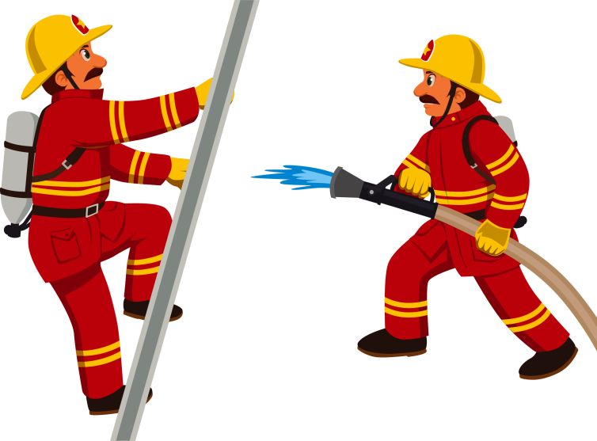
2. ЧТО ЗАЩИЩАЕТ ГОЛОВУ ПОЖАРНОГО ОТ ТРАВМ ?
 |  |  |  |  |  |  |  |  |  | 7
 |  |  |  |  | 9 |  |  |  |  |  |  |  |  |  | 6
 |  |  |  |  |  |  |  | 3 |  |  |  |  | 5
 |  |  |  |  |  |  | 4
 |  |  |  | 2
 |  |  | 1 | К | Р | А | С | Н | Ы | М
 |  |  |  | А
 |  |  |  | С |  |  | 10
 |  |  |  | К
8 |  |  |  | А

Slide 7
3. ЕСЛИ ЧТО-ТО ЗАГОРЕЛОСЬ, НА СЕБЯ ВОЗЬМИТЕ СМЕЛОСТЬ СРОЧНО НОЛЬ … ЗВОНИТЕ? (вставьте слово)
 |  |  |  |  |  |  |  |  |  | 7
 |  |  |  |  | 9 |  |  |  |  |  |  |  |  |  | 6
 |  |  |  |  |  |  |  | 3 |  |  |  |  | 5
 |  |  |  |  |  |  | 4
 |  |  |  | 2
 |  |  | 1 | К | Р | А | С | Н | Ы | М
 |  |  |  | А
 |  |  |  | С |  |  | 10
 |  |  |  | К
8 |  |  |  | А

Slide 8
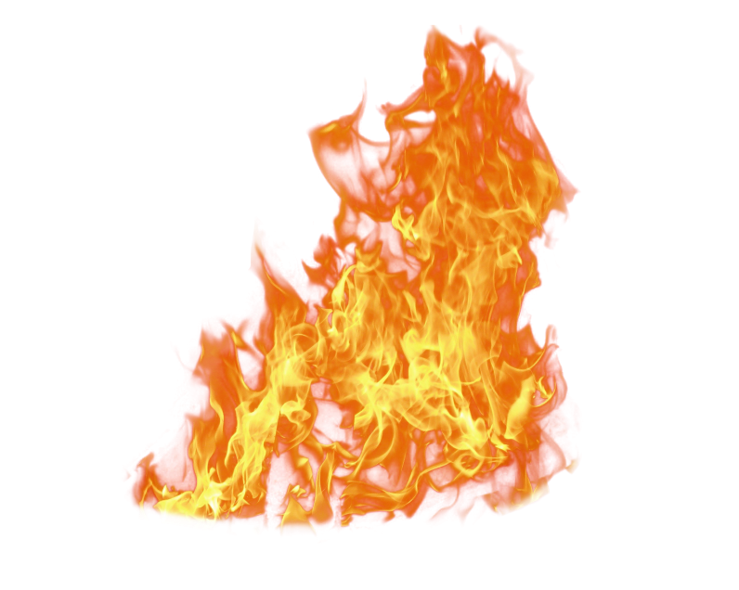
3. ЕСЛИ ЧТО-ТО ЗАГОРЕЛОСЬ, НА СЕБЯ ВОЗЬМИТЕ СМЕЛОСТЬ СРОЧНО НОЛЬ … ЗВОНИТЕ? (вставьте слово)
 |  |  |  |  |  |  |  |  |  | 7
 |  |  |  |  | 9 |  |  |  |  |  |  |  |  |  | 6
 |  |  |  |  |  |  |  | 3 |  |  |  |  | 5
 |  |  |  |  |  |  | 4 | О
 |  |  |  |  |  |  |  | Д
 |  |  |  | 2 |  |  |  | И
 |  |  | 1 | К | Р | А | С | Н | Ы | М
 |  |  |  | А
 |  |  |  | С |  |  | 10
 |  |  |  | К
8 |  |  |  | А

Slide 9
4. ВИСИТ-МОЛЧИТ, А ПЕРЕВЕРНЕШЬ, ШИПИТ И ПЕНА ЛЕТИТ.
 |  |  |  |  |  |  |  |  |  | 7
 |  |  |  |  | 9 |  |  |  |  |  |  |  |  |  | 6
 |  |  |  |  |  |  |  | 3 |  |  |  |  | 5
 |  |  |  |  |  |  | 4 | О
 |  |  |  |  |  |  |  | Д
 |  |  |  | 2 |  |  |  | И
 |  |  | 1 | К | Р | А | С | Н | Ы | М
 |  |  |  | А
 |  |  |  | С |  |  | 10
 |  |  |  | К
8 |  |  |  | А

Slide 10
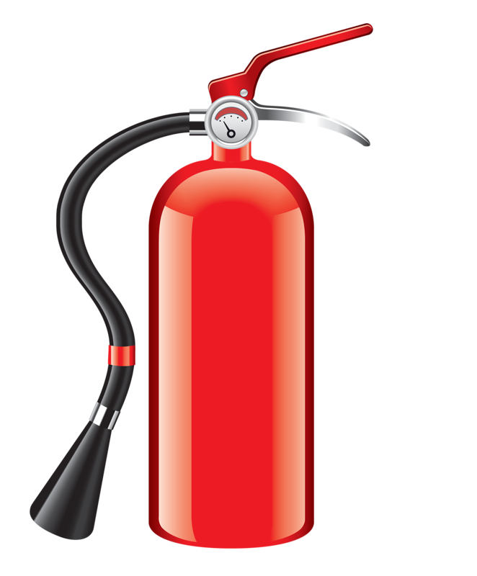
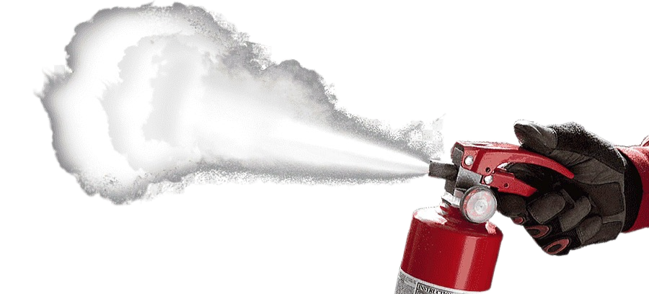
4. ВИСИТ-МОЛЧИТ, А ПЕРЕВЕРНЕШЬ, ШИПИТ И ПЕНА ЛЕТИТ.
 |  |  |  |  |  |  |  |  |  | 7
 |  |  |  |  | 9 |  |  |  |  |  |  |  |  |  | 6
 |  |  |  |  |  |  |  | 3 |  |  |  |  | 5
 |  |  |  |  |  |  | 4 | О | Г | Н | Е | Т | У | Ш | И | Т | Е | Л | Ь
 |  |  |  |  |  |  |  | Д
 |  |  |  | 2 |  |  |  | И
 |  |  | 1 | К | Р | А | С | Н | Ы | М
 |  |  |  | А
 |  |  |  | С |  |  | 10
 |  |  |  | К
8 |  |  |  | А

Slide 11
5. ТО НАЗАД, ТО ВПЕРЕД, ХОДИТ-БРОДИТ ПАРОХОД, ОСТАНОВИШЬ-ГОРЕ. ПРОДЫРЯВИТ МОРЕ.
 |  |  |  |  |  |  |  |  |  | 7
 |  |  |  |  | 9 |  |  |  |  |  |  |  |  |  | 6
 |  |  |  |  |  |  |  | 3 |  |  |  |  | 5
 |  |  |  |  |  |  | 4 | О | Г | Н | Е | Т | У | Ш | И | Т | Е | Л | Ь
 |  |  |  |  |  |  |  | Д
 |  |  |  | 2 |  |  |  | И
 |  |  | 1 | К | Р | А | С | Н | Ы | М
 |  |  |  | А
 |  |  |  | С |  |  | 10
 |  |  |  | К
8 |  |  |  | А

Slide 12
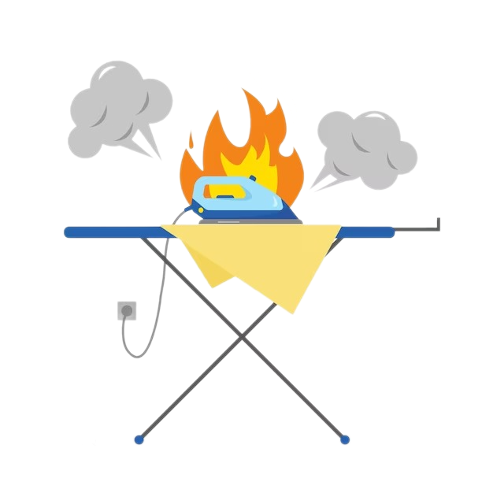
5. ТО НАЗАД, ТО ВПЕРЕД, ХОДИТ-БРОДИТ ПАРОХОД, ОСТАНОВИШЬ-ГОРЕ. ПРОДЫРЯВИТ МОРЕ.
 |  |  |  |  |  |  |  |  |  | 7
 |  |  |  |  | 9 |  |  |  |  |  |  |  |  |  | 6
 |  |  |  |  |  |  |  | 3 |  |  |  |  | 5
 |  |  |  |  |  |  | 4 | О | Г | Н | Е | Т | У | Ш | И | Т | Е | Л | Ь
 |  |  |  |  |  |  |  | Д |  |  |  |  | Т
 |  |  |  | 2 |  |  |  | И |  |  |  |  | Ю
 |  |  | 1 | К | Р | А | С | Н | Ы | М |  |  | Г
 |  |  |  | А
 |  |  |  | С |  |  | 10
 |  |  |  | К
8 |  |  |  | А

Slide 13
6. ЛЕТЕЛА МОШКА, ОСИНОВАЯ НОЖКА, НА СТОГ СЕЛА – ВСЕ СЕНО СЪЕЛА.
 |  |  |  |  |  |  |  |  |  | 7
 |  |  |  |  | 9 |  |  |  |  |  |  |  |  |  | 6
 |  |  |  |  |  |  |  | 3 |  |  |  |  | 5
 |  |  |  |  |  |  | 4 | О | Г | Н | Е | Т | У | Ш | И | Т | Е | Л | Ь
 |  |  |  |  |  |  |  | Д |  |  |  |  | Т
 |  |  |  | 2 |  |  |  | И |  |  |  |  | Ю
 |  |  | 1 | К | Р | А | С | Н | Ы | М |  |  | Г
 |  |  |  | А
 |  |  |  | С |  |  | 10
 |  |  |  | К
8 |  |  |  | А

Slide 14
6. ЛЕТЕЛА МОШКА, ОСИНОВАЯ НОЖКА, НА СТОГ СЕЛА – ВСЕ СЕНО СЪЕЛА.
 |  |  |  |  |  |  |  |  |  | 7
 |  |  |  |  | 9 |  |  |  |  |  |  |  |  |  | 6
 |  |  |  |  |  |  |  |  |  |  |  |  |  |  | С
 |  |  |  |  |  |  |  | 3 |  |  |  |  | 5 |  | П
 |  |  |  |  |  |  | 4 | О | Г | Н | Е | Т | У | Ш | И | Т | Е | Л | Ь
 |  |  |  |  |  |  |  | Д |  |  |  |  | Т |  | Ч
 |  |  |  | 2 |  |  |  | И |  |  |  |  | Ю |  | К
 |  |  | 1 | К | Р | А | С | Н | Ы | М |  |  | Г |  | А
 |  |  |  | А
 |  |  |  | С |  |  | 10
 |  |  |  | К
8 |  |  |  | А

Slide 15
7. ВСЕ ЕСТ – НЕ НАЕДАЕТСЯ, А ПЬЕТ - ПОГИБАЕТ.
 |  |  |  |  |  |  |  |  |  | 7
 |  |  |  |  | 9 |  |  |  |  |  |  |  |  |  | 6
 |  |  |  |  |  |  |  |  |  |  |  |  |  |  | С
 |  |  |  |  |  |  |  | 3 |  |  |  |  | 5 |  | П
 |  |  |  |  |  |  | 4 | О | Г | Н | Е | Т | У | Ш | И | Т | Е | Л | Ь
 |  |  |  |  |  |  |  | Д |  |  |  |  | Т |  | Ч
 |  |  |  | 2 |  |  |  | И |  |  |  |  | Ю |  | К
 |  |  | 1 | К | Р | А | С | Н | Ы | М |  |  | Г |  | А
 |  |  |  | А
 |  |  |  | С |  |  | 10
 |  |  |  | К
8 |  |  |  | А

Slide 16
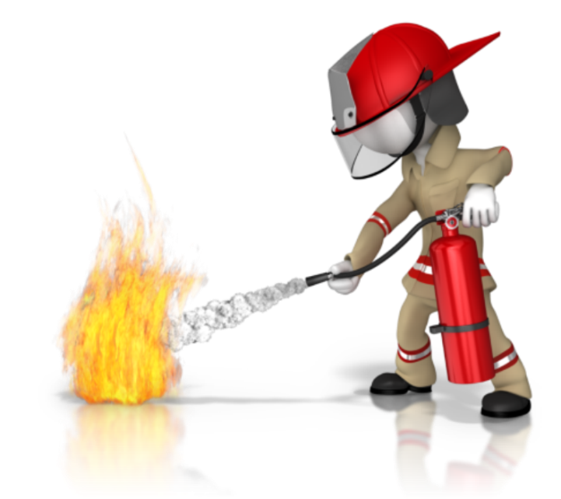
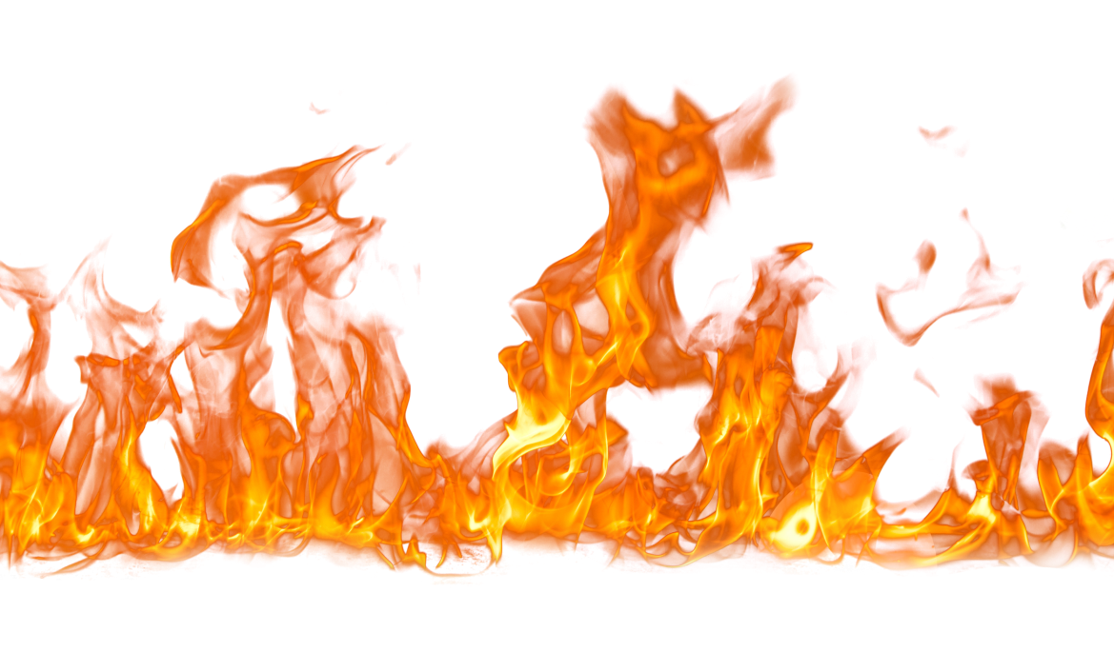
7. ВСЕ ЕСТ – НЕ НАЕДАЕТСЯ, А ПЬЕТ - ПОГИБАЕТ.
 |  |  |  |  |  |  |  |  |  | 7
 |  |  |  |  | 9 |  |  |  |  | О |  |  |  |  | 6
 |  |  |  |  |  |  |  |  |  | Г |  |  |  |  | С
 |  |  |  |  |  |  |  | 3 |  | О |  |  | 5 |  | П
 |  |  |  |  |  |  | 4 | О | Г | Н | Е | Т | У | Ш | И | Т | Е | Л | Ь
 |  |  |  |  |  |  |  | Д |  | Ь |  |  | Т |  | Ч
 |  |  |  | 2 |  |  |  | И |  |  |  |  | Ю |  | К
 |  |  | 1 | К | Р | А | С | Н | Ы | М |  |  | Г |  | А
 |  |  |  | А
 |  |  |  | С |  |  | 10
 |  |  |  | К
8 |  |  |  | А

Slide 17
8. В ОГОНЬ ИДЕТ ОН СМЕЛО, ОН С ПЛАМЕНЕМ ЗНАКОМ, ЕМУ НЕ НАДОЕЛО РАБОТАТЬ С ОГОНЬКОМ.
 |  |  |  |  |  |  |  |  |  | 7
 |  |  |  |  | 9 |  |  |  |  | О |  |  |  |  | 6
 |  |  |  |  |  |  |  |  |  | Г |  |  |  |  | С
 |  |  |  |  |  |  |  | 3 |  | О |  |  | 5 |  | П
 |  |  |  |  |  |  | 4 | О | Г | Н | Е | Т | У | Ш | И | Т | Е | Л | Ь
 |  |  |  |  |  |  |  | Д |  | Ь |  |  | Т |  | Ч
 |  |  |  | 2 |  |  |  | И |  |  |  |  | Ю |  | К
 |  |  | 1 | К | Р | А | С | Н | Ы | М |  |  | Г |  | А
 |  |  |  | А
 |  |  |  | С |  |  | 10
 |  |  |  | К
8 |  |  |  | А

Slide 18
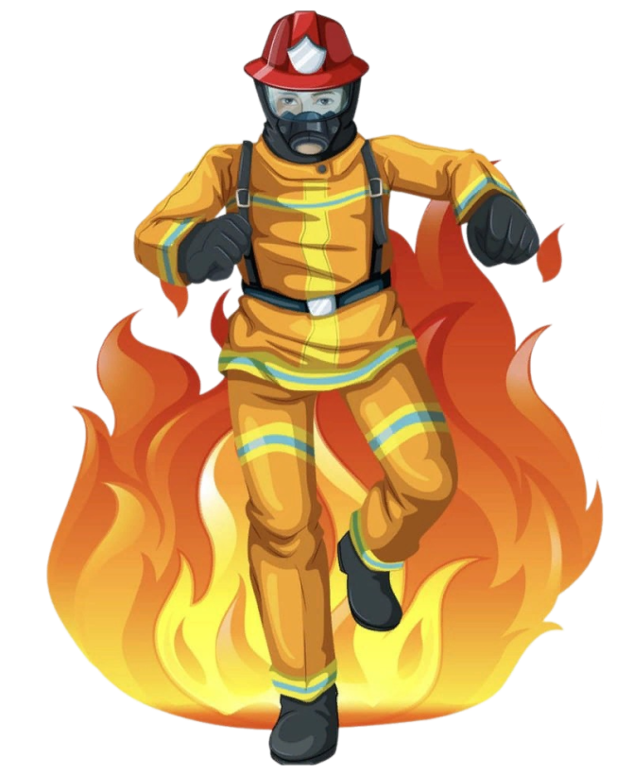
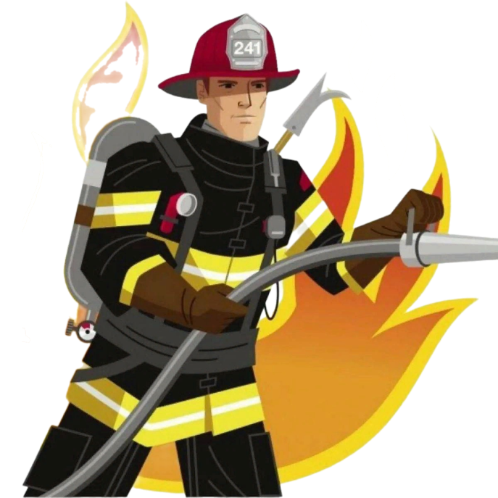
8. В ОГОНЬ ИДЕТ ОН СМЕЛО, ОН С ПЛАМЕНЕМ ЗНАКОМ, ЕМУ НЕ НАДОЕЛО РАБОТАТЬ С ОГОНЬКОМ.
 |  |  |  |  |  |  |  |  |  | 7
 |  |  |  |  | 9 |  |  |  |  | О |  |  |  |  | 6
 |  |  |  |  |  |  |  |  |  | Г |  |  |  |  | С
 |  |  |  |  |  |  |  | 3 |  | О |  |  | 5 |  | П
 |  |  |  |  |  |  | 4 | О | Г | Н | Е | Т | У | Ш | И | Т | Е | Л | Ь
 |  |  |  |  |  |  |  | Д |  | Ь |  |  | Т |  | Ч
 |  |  |  | 2 |  |  |  | И |  |  |  |  | Ю |  | К
 |  |  | 1 | К | Р | А | С | Н | Ы | М |  |  | Г |  | А
 |  |  |  | А
 |  |  |  | С |  |  | 10
 |  |  |  | К
8 | П | О | Ж | А | Р | Н | Ы | Й

Slide 19
9. ЧЕМ МОЖНО ТУШИТЬ ОГОНЬ, КРОМЕ ВОДЫ?
 |  |  |  |  |  |  |  |  |  | 7
 |  |  |  |  | 9 | П | Е | С | К | О | М |  |  |  | 6
 |  |  |  |  |  |  |  |  |  | Г |  |  |  |  | С
 |  |  |  |  |  |  |  | 3 |  | О |  |  | 5 |  | П
 |  |  |  |  |  |  | 4 | О | Г | Н | Е | Т | У | Ш | И | Т | Е | Л | Ь
 |  |  |  |  |  |  |  | Д |  | Ь |  |  | Т |  | Ч
 |  |  |  | 2 |  |  |  | И |  |  |  |  | Ю |  | К
 |  |  | 1 | К | Р | А | С | Н | Ы | М |  |  | Г |  | А
 |  |  |  | А
 |  |  |  | С |  |  | 10
 |  |  |  | К
8 | П | О | Ж | А | Р | Н | Ы | Й

Slide 20
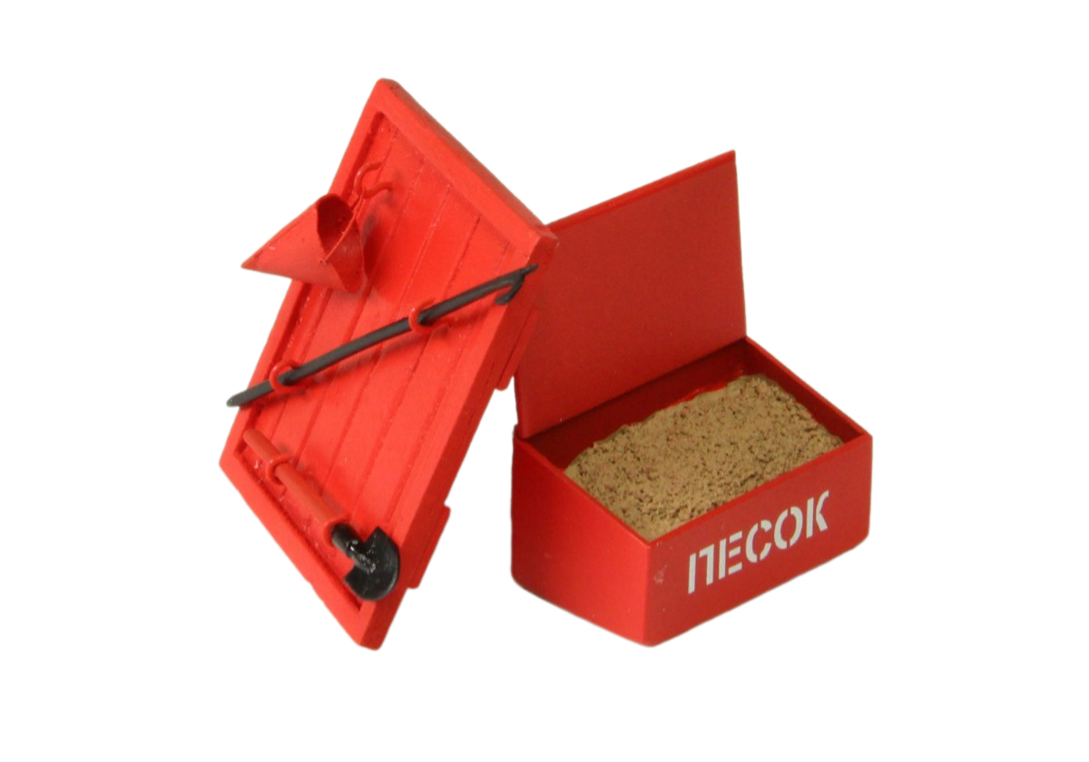
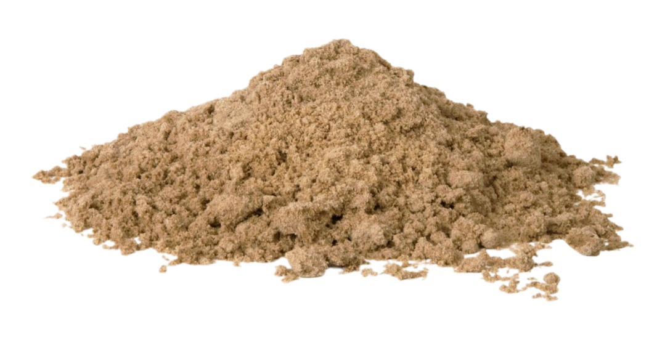
9. ЧЕМ МОЖНО ТУШИТЬ ОГОНЬ, КРОМЕ ВОДЫ?
 |  |  |  |  |  |  |  |  |  | 7
 |  |  |  |  | 9 | П | Е | С | К | О | М |  |  |  | 6
 |  |  |  |  |  |  |  |  |  | Г |  |  |  |  | С
 |  |  |  |  |  |  |  | 3 |  | О |  |  | 5 |  | П
 |  |  |  |  |  |  | 4 | О | Г | Н | Е | Т | У | Ш | И | Т | Е | Л | Ь
 |  |  |  |  |  |  |  | Д |  | Ь |  |  | Т |  | Ч
 |  |  |  | 2 |  |  |  | И |  |  |  |  | Ю |  | К
 |  |  | 1 | К | Р | А | С | Н | Ы | М |  |  | Г |  | А
 |  |  |  | А
 |  |  |  | С |  |  | 10
 |  |  |  | К
8 | П | О | Ж | А | Р | Н | Ы | Й

Slide 21
10. НО НИГДЕ-НИГДЕ МЕНЯ НЕ БЫВАЕТ БЕЗ ОГНЯ.
 |  |  |  |  |  |  |  |  |  | 7
 |  |  |  |  | 9 | П | Е | С | К | О | М |  |  |  | 6
 |  |  |  |  |  |  |  |  |  | Г |  |  |  |  | С
 |  |  |  |  |  |  |  | 3 |  | О |  |  | 5 |  | П
 |  |  |  |  |  |  | 4 | О | Г | Н | Е | Т | У | Ш | И | Т | Е | Л | Ь
 |  |  |  |  |  |  |  | Д |  | Ь |  |  | Т |  | Ч
 |  |  |  | 2 |  |  |  | И |  |  |  |  | Ю |  | К
 |  |  | 1 | К | Р | А | С | Н | Ы | М |  |  | Г |  | А
 |  |  |  | А
 |  |  |  | С |  |  | 10
 |  |  |  | К
8 | П | О | Ж | А | Р | Н | Ы | Й

Slide 22
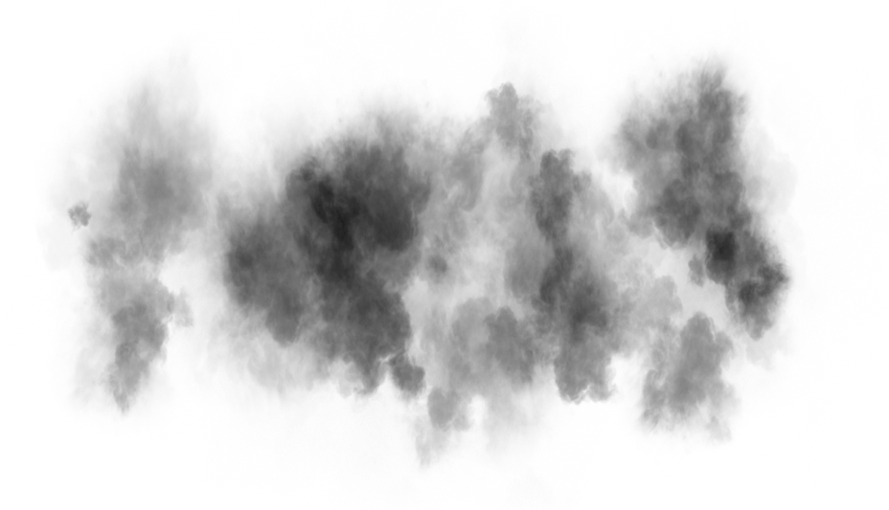
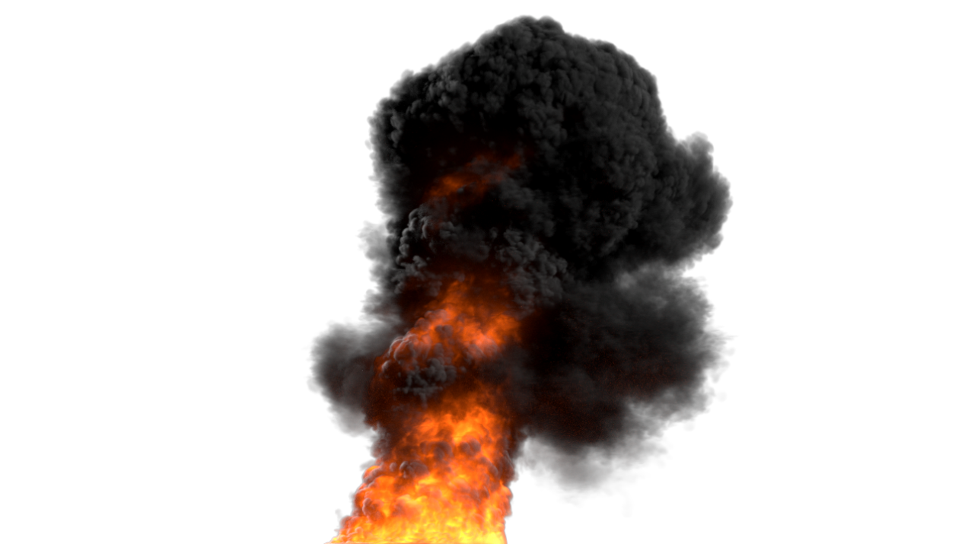
10. НО НИГДЕ-НИГДЕ МЕНЯ НЕ БЫВАЕТ БЕЗ ОГНЯ.
 |  |  |  |  |  |  |  |  |  | 7
 |  |  |  |  | 9 | П | Е | С | К | О | М |  |  |  | 6
 |  |  |  |  |  |  |  |  |  | Г |  |  |  |  | С
 |  |  |  |  |  |  |  | 3 |  | О |  |  | 5 |  | П
 |  |  |  |  |  |  | 4 | О | Г | Н | Е | Т | У | Ш | И | Т | Е | Л | Ь
 |  |  |  |  |  |  |  | Д |  | Ь |  |  | Т |  | Ч
 |  |  |  | 2 |  |  |  | И |  |  |  |  | Ю |  | К
 |  |  | 1 | К | Р | А | С | Н | Ы | М |  |  | Г |  | А
 |  |  |  | А
 |  |  |  | С |  |  | 10
 |  |  |  | К |  |  | Д
8 | П | О | Ж | А | Р | Н | Ы | Й
 |  |  |  |  |  |  | М

Slide 23
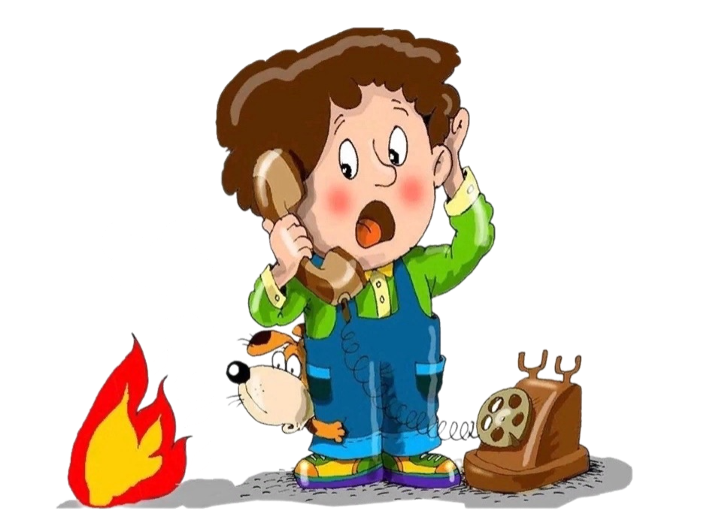
Молодцы ребята! Вы успешно справились со всеми вопросами.
Ребята, если не соблюдать правила пожарной безопасности, то огонь очень страшен, так как он на своём пути поглощает всё, и приносит много разрушений.
Самое главное правило при пожаре - это не теряться и сообщить о возникновении пожара взрослым, или позвонить в пожарную часть по телефону 01. Помните, что пожар легче предупредить, чем потушить.
Спасибо за игру!

Slide 24
Список использованных источников:
Шорыгина, Т.А. Беседы о правилах пожарной безопасности Т.А.Шорыгина. – Москва: ТЦ Сфера, 2016 – 64 с.
Шорыгина, Т.А. Безопасные сказки. Беседы с детьми о безопасном поведении дома и на улице / Т.А. Шорыгина. – Москва: ТЦ Сфера, 2017 – 128с.
Кононова, И.В. Сценарии по пожарной безопасности для дошкольников / И.В. Кононова. – М.: Айрис-пресс, 2007 – 128 с.: ил.

